Slide 1


AEM WEEKEND SHARING
AEM周末分享
第 218 期
“死于25岁，葬于75岁”
你的人生也会是这样吗？

Slide 2
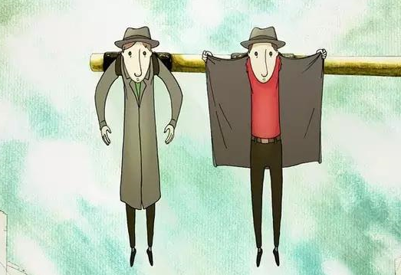
AEM WEEKEND SHARING
对于我们每个人来说
有一件事是真的：
有一天你会走向死亡。
但有一件事是假的：
人的一辈子只能活一次。

Slide 3

AEM WEEKEND SHARING
据说，每个人从零开始到成为一个领域的专家，需要7年的时间。
我们来算一下：如果你能活到88岁，在11岁之后，你将有11次机会成为某个领域的专家。

Slide 4
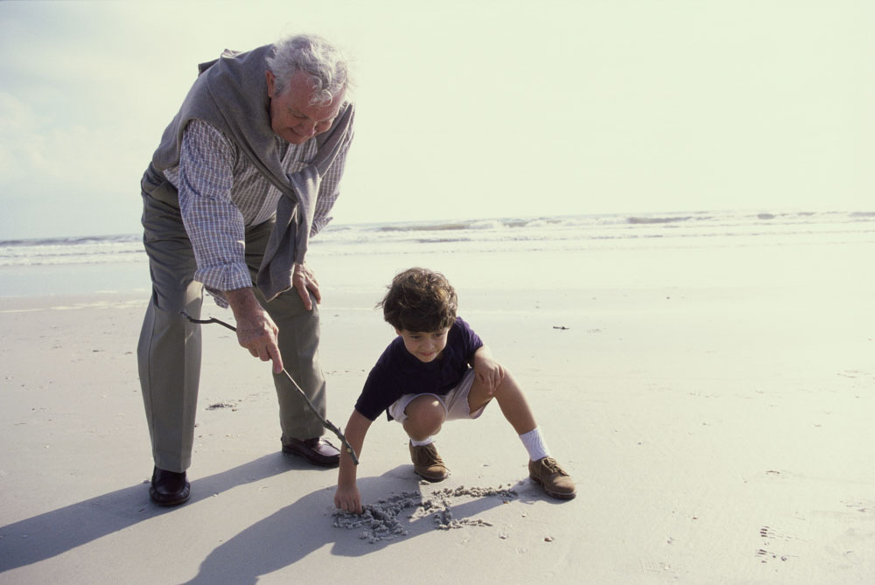
AEM WEEKEND SHARING
不管你是稚气未脱，
抑或已经白发苍苍…
你都有机会让自己活得不一样。

Slide 5

AEM WEEKEND SHARING
有的人，他们活在自己的过去。
有的人，他们认为自己不会再有新的可能。
他们在井底太久，以为机械性的做一件事是自己的使命，不知道外面的世界有多精彩。

Slide 6

AEM WEEKEND SHARING
还有些人25岁就“死了”，只是到75岁才“埋葬”。他们早已失去了前行的勇气，成了“行尸走肉”。
但是你要知道，你其实可以不一样。你拥有千千万万次的生命。

Slide 7
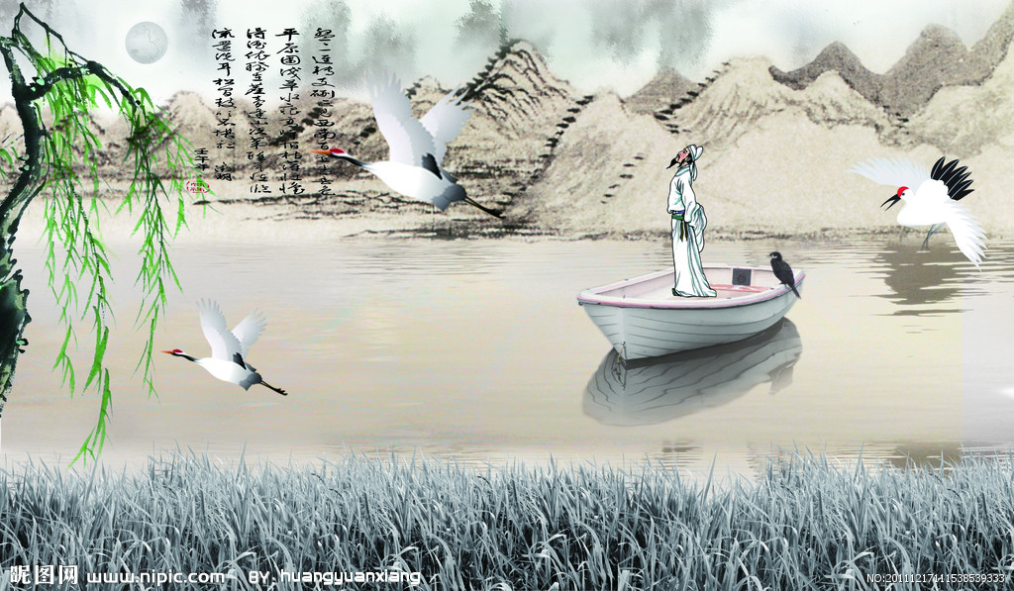
AEM WEEKEND SHARING
按照7年一次的机会，你有11次生命，你可以拿一次用来写诗…
这样你就体味过了
诗人的风韵和诗歌的美妙。

Slide 8

AEM WEEKEND SHARING
你还可以拿一次生命，
用来搞搞新发明。
这样你就体会到了创造的乐趣，
用双手造出一个新世界。

Slide 9

AEM WEEKEND SHARING
还可以拿一次生命，
去探索自然的奥秘。
这样你就明白了
万物规律的奥妙之处。

Slide 10

AEM WEEKEND SHARING
我们在社会上过着周而复始的生活——因为要生存，我们就需要一个社会角色。
但生存的角色不代表生活的角色！

Slide 11

AEM WEEKEND SHARING
事实上，一个人的一辈子，可以同时是：音乐家、发明家、诗人、厨师、CEO……，只要你利用好自己的每一次生命。

Slide 12

AEM WEEKEND SHARING
周末愉快！
共创 共进 共赢 共享
AEM科技人力资源部

